Slide 1
Programação para Dispositivos Móveis Aula 8
Prof. André Luiz Braga
M.Sc - COPPE/UFRJ
D.Sc – IBM Silicon Valley Lab / COPPE / UFRJ
IBM Certified Sr. IT Architect / Open Group

Slide 2
Programação para Dispositivos Móveis - Fragmentos

Slide 3
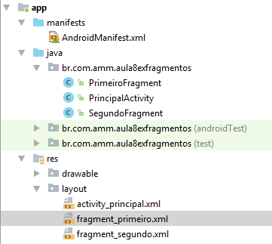
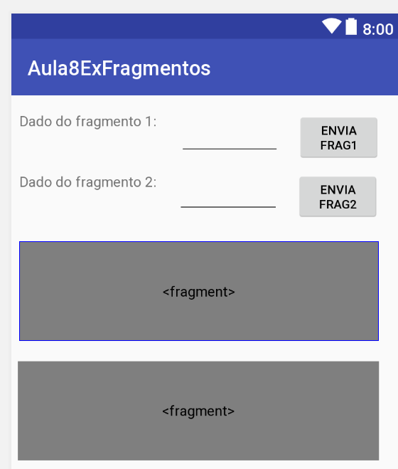
Programação para Dispositivos Móveis – Fragmentos(Ex1)

Slide 4
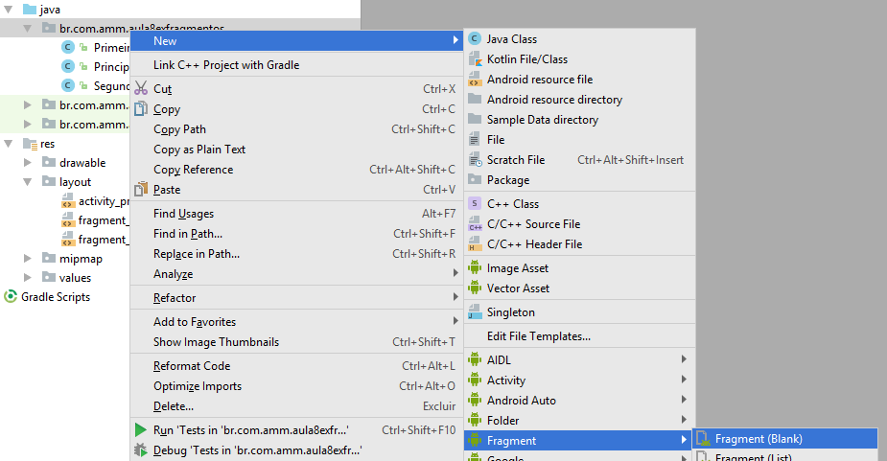
Programação para Dispositivos Móveis – Fragmentos(Ex1) 1 - Criando fragmentos

Slide 5
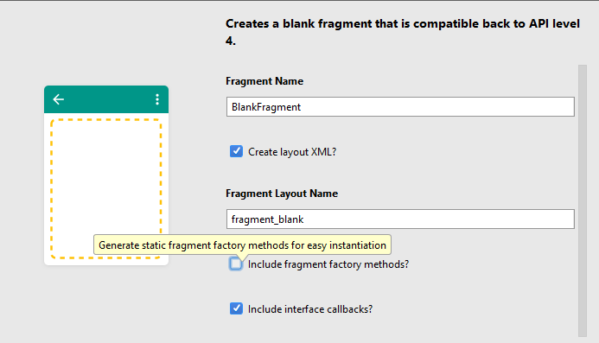
Programação para Dispositivos Móveis – Fragmentos(Ex1) 1 – Criando Fragmentos (2)

Slide 6
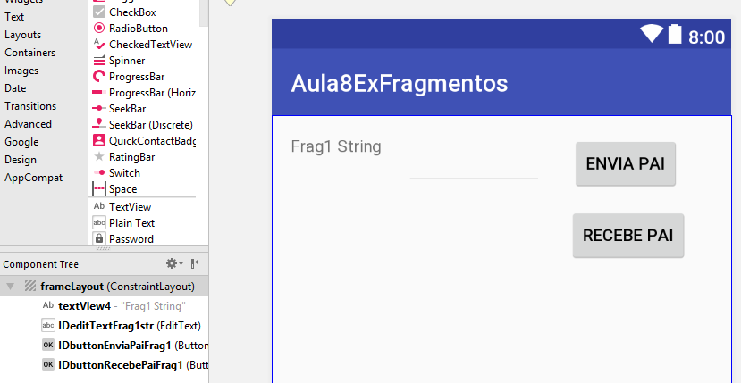
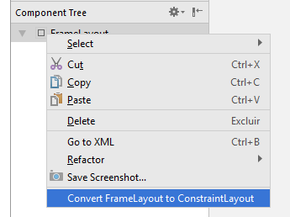
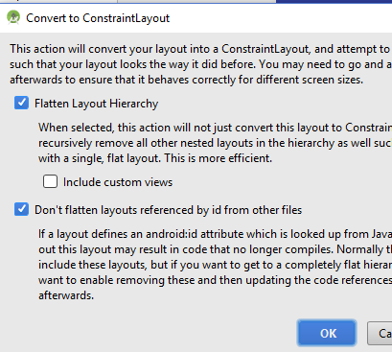
Programação para Dispositivos Móveis – Fragmentos(Ex1) 2 – Criando Fragmentos – Alterar Layout

Slide 7
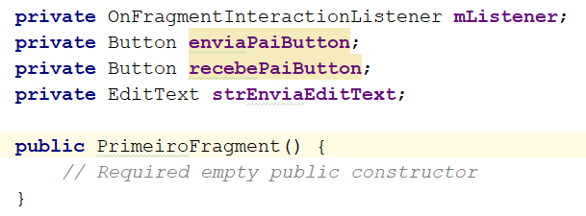
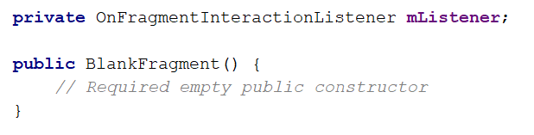
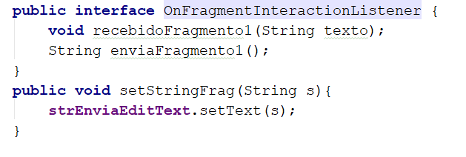
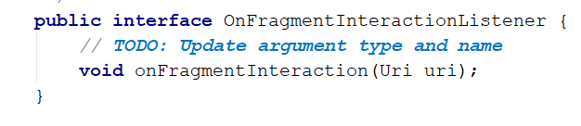
Programação para Dispositivos Móveis – Fragmentos(Ex1) Código para Fragmento 1 – Similar para 2

Slide 8
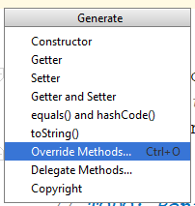
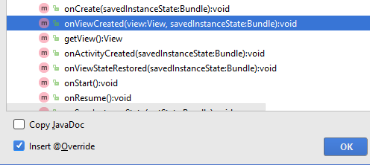
Programação para Dispositivos Móveis – Fragmentos(Ex1) Código para Fragmento 1 – Similar para 2

Slide 9
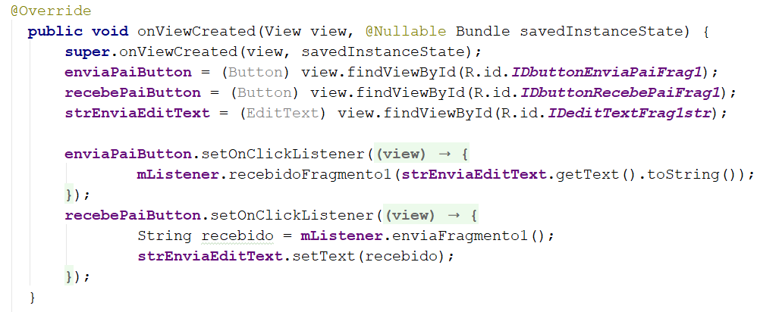
Programação para Dispositivos Móveis – Fragmentos(Ex1) Código para Fragmento 1 – Similar para 2

Slide 10
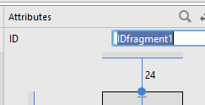

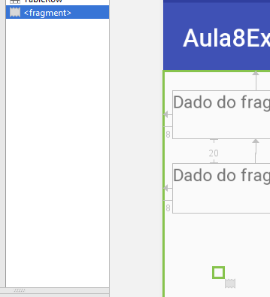
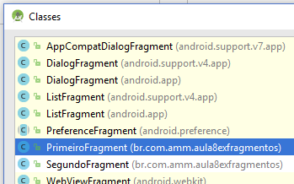
Programação para Dispositivos Móveis 3 – Inserindo Fragmentos(Ex1)

Slide 11
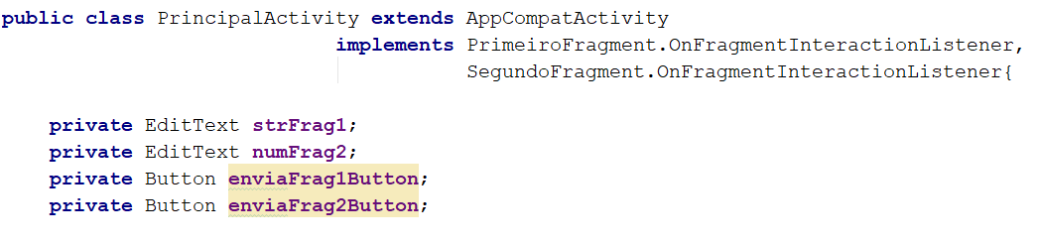
Programação para Dispositivos Móveis – Fragmentos(Ex1) Código para Activity Principal
Comunicação RECEBIDA dos Fragmentos

Slide 12
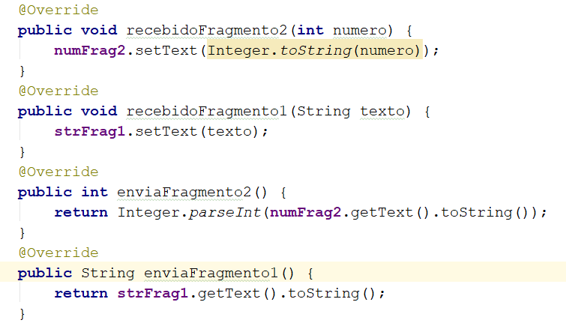
Programação para Dispositivos Móveis – Fragmentos(Ex1) Código para Activity Principal
Pedido de Comunicação de dados a ser RECEBIDA DOS Fragmentos
Pedido de Comunicação de dados a ser ENVIADA PARA Fragmentos

Slide 13
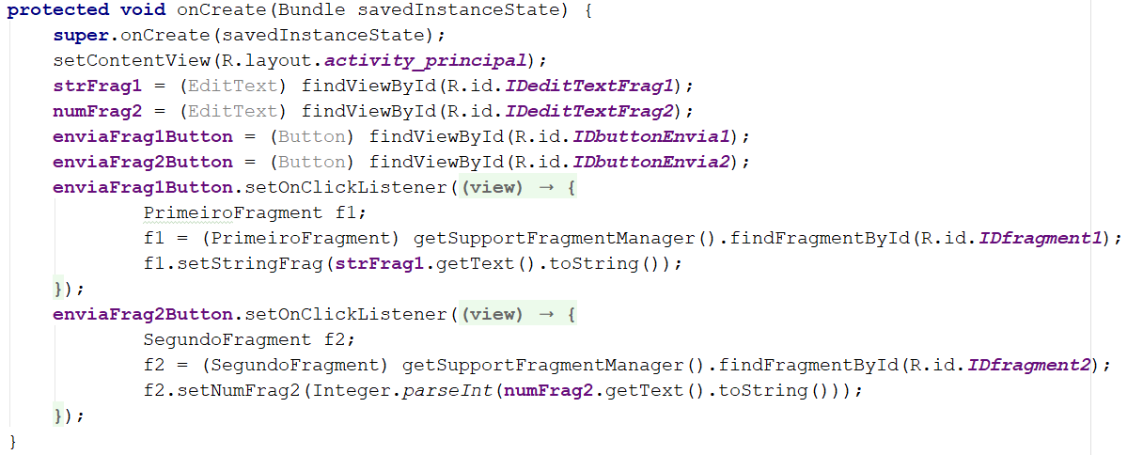
Programação para Dispositivos Móveis – Fragmentos(Ex1) Código para Activity Principal
Criação básica dos componentes
Envia diretamente PARA os fragmentos

Slide 14
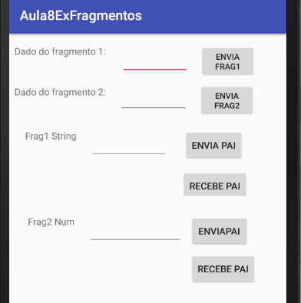
Programação para Dispositivos Móveis – Fragmentos(Ex1)

Slide 15
Programação para Dispositivos Móveis - Fragmentos
https://api.postmon.com.br/v1/cep/20550040
https://swapi.co/api/people/1/
https://restcountries.eu/rest/v2/name/brazil
https://pokeapi.co/api/v2/pokemon/1/
https://viacep.com.br/ws/20550040/json
https://08ad1pao69.execute-api.us-east-1.amazonaws.com/dev/random_joke

Slide 16
Programação para Dispositivos Móveis – Fragmentos(Ex1) Código para Activity Principal
https://viacep.com.br/ws/<CEP>/json
Ex:
https://viacep.com.br/ws/20550040/json
{ "cep": "20550-040",
"logradouro": "Rua Almirante Cochrane",
"complemento": "",
"bairro": "Tijuca",
"localidade": "Rio de Janeiro",
"uf": "RJ",
"unidade": "",
"ibge": "3304557",
"gia": ""}

Slide 17
Programação para Dispositivos Móveis – Fragmentos(Ex1) Código para Activity Principal
Criação básica dos componentes
Envia diretamente PARA os fragmentos

